Slide 1
Початкова школа імені Софії русової
ІВАНО-ФРАНКІВСЬКОЇ МІСЬКОЇ РАДИ

Slide 2
Аналіз діяльності закладу освіти за 2019-2020н.р.
АДМІНІСТРАТИВНО – ГОСПОДАРСЬКА РОБОТА
Заклад комунальної власності, фінансується з міського бюджету та благодійних внесків. З січня 2020року закладу дозволено самостійне ведення бухгалтерського обліку
Матеріальна база задовільна. У 2019-2020н.р. відкрито додатковий перший клас, проведено реконструкцію класних приміщень. Зроблено побілку приміщення, облаштовано роздягальню та санвузол. Клас укомплектовано шкільними меблями, партами.
Також проведено реконструкцію класних приміщень 1-А, 4-А класів, зроблено побілку 1-А класу, пошліфовано та полаковано паркет, облаштовано клас новими шкільними меблями. Придбано телевізор для організованого навчання учнів 1 класу за науково-педагогічним проектом «Інтелект України».
У червні 2020р придбано матеріали для занять із дітьми з особливими освітніми потребами, облаштовано зону ресурсної кімнати.
У березні 2020року були переможцями конкурсу проектів міського самоврядування та БО Благодійний фонд «Промінчик любові» із проектом «Створення інформаційного середовища у Початковій школі імені Софії Русової», плануємо створення комп’ютерного класу у закладі освіти до вересня 2020р.

Slide 3
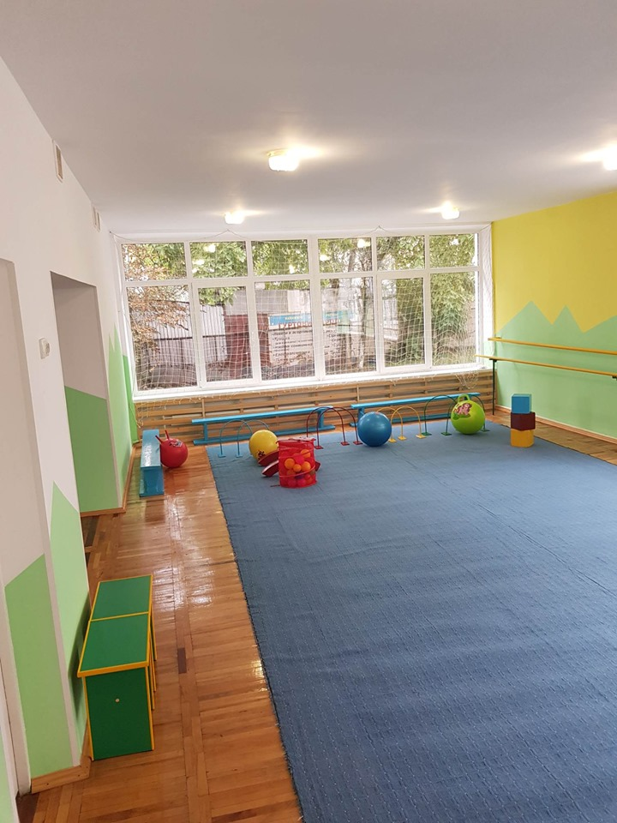
Проведений капітальний ремонт спортивної зали та придбано нове спортивне обладнання.

Slide 4
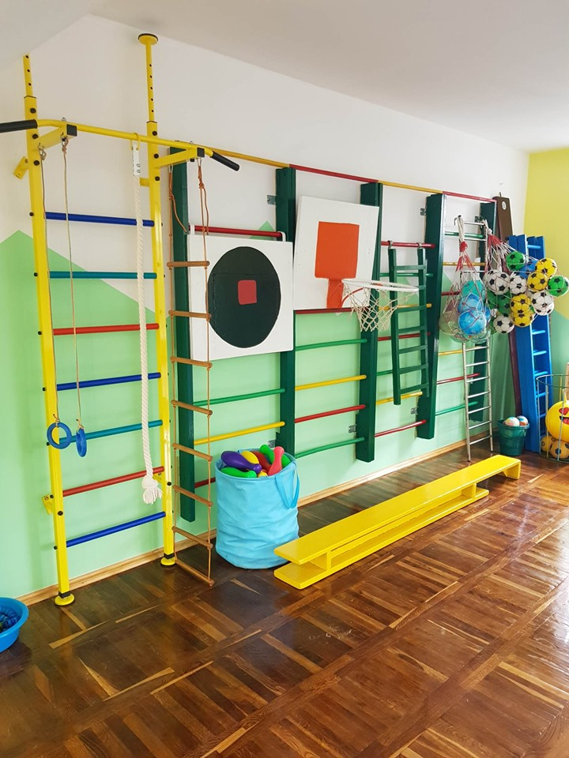

Slide 5
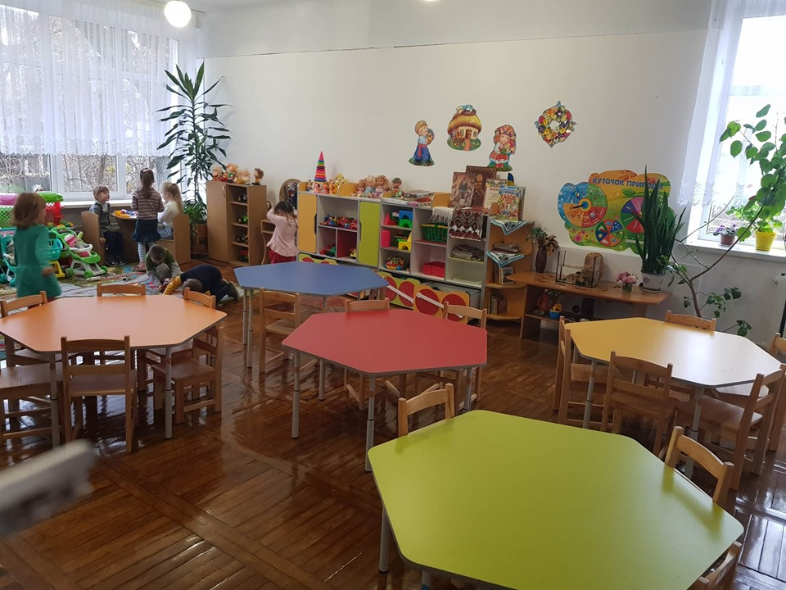
. У 2018р. відкрито додаткову дошкільну групу і укомплектовано ліжками, меблями, обідніми столами та м,яким інвентарем

Slide 6
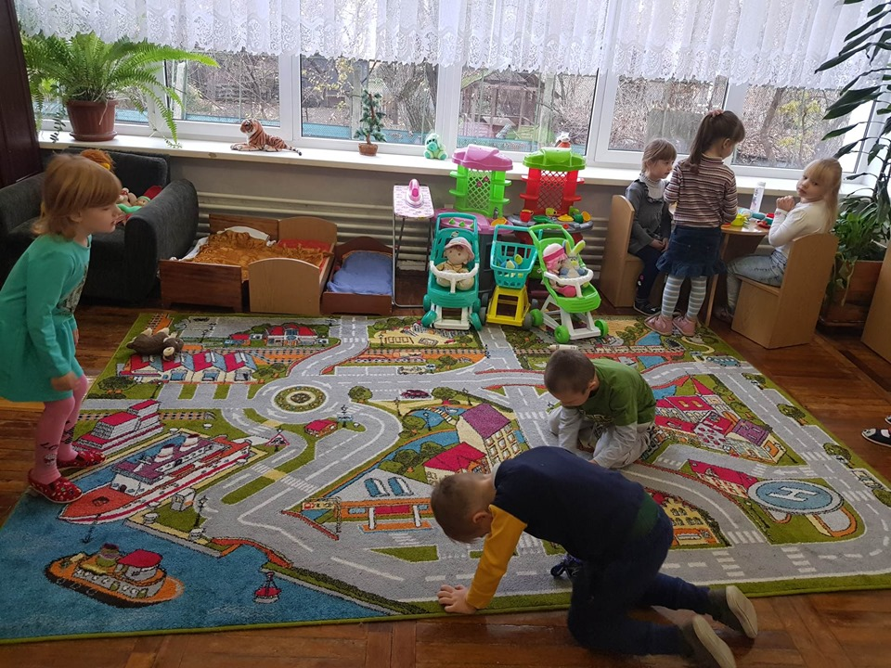

Slide 7
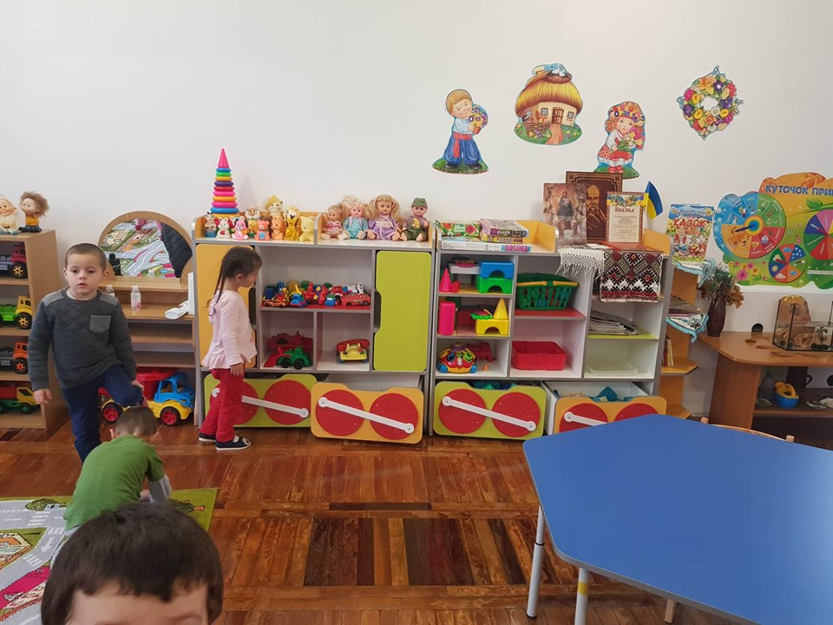

Slide 8
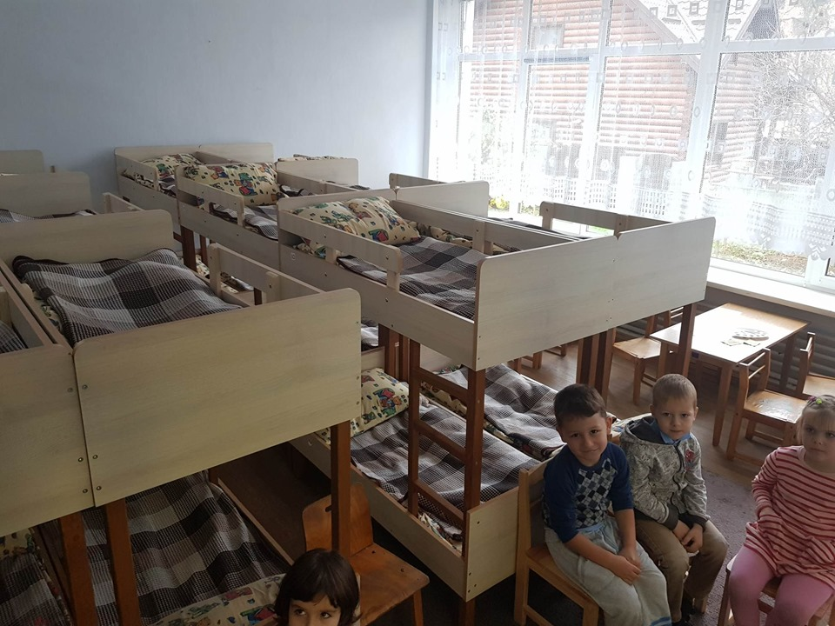

Slide 9
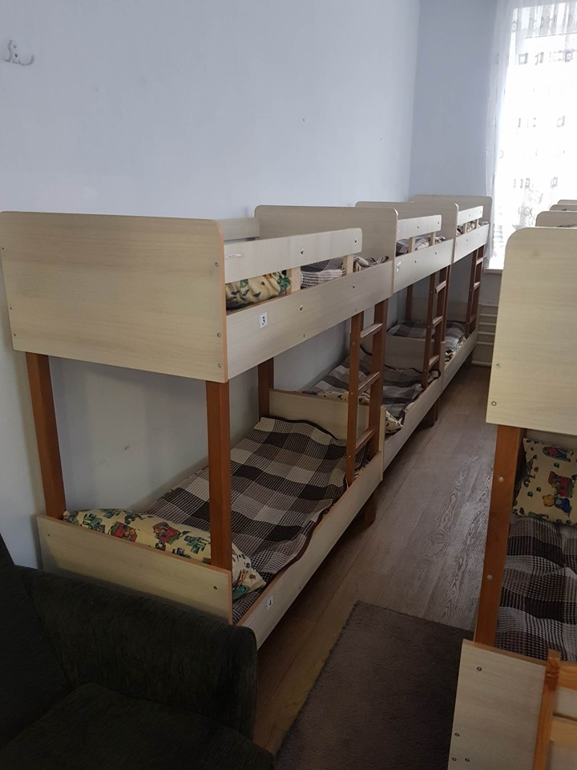

Slide 10
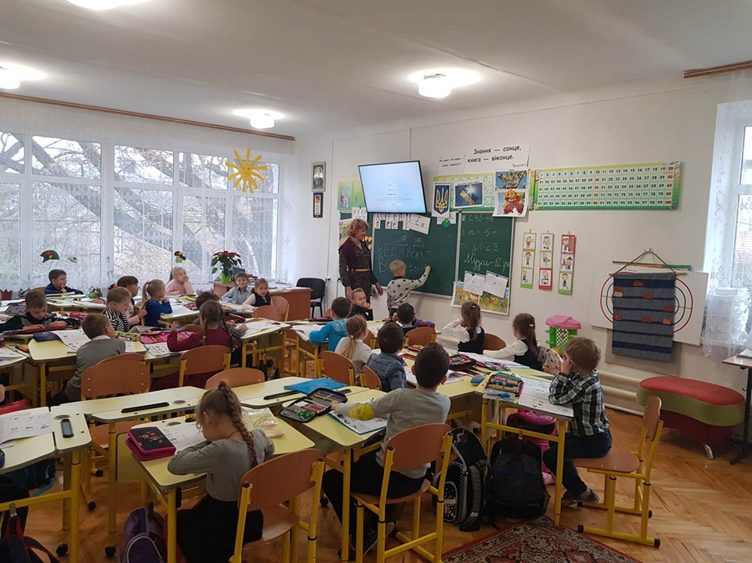
Влітку 2019р. відкрито додатковий 1-й клас, створено умови для його функціонування.

Slide 11
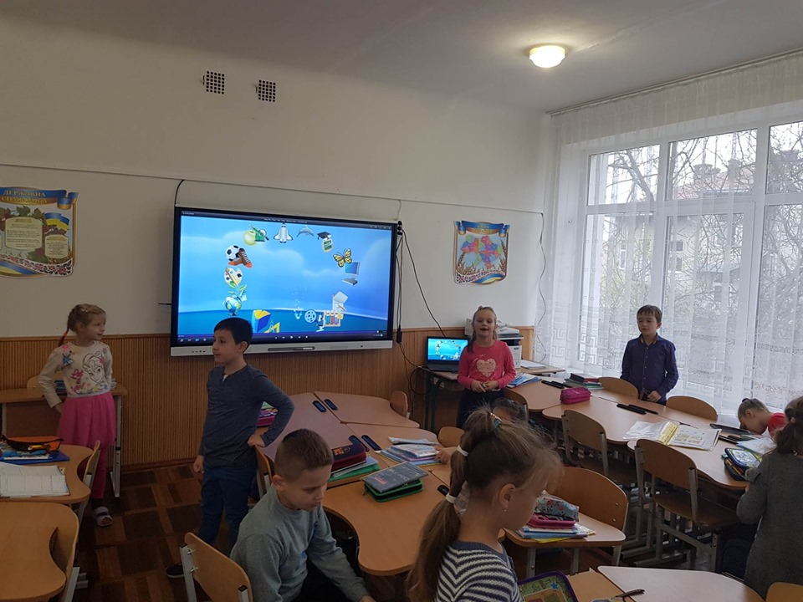

Slide 12
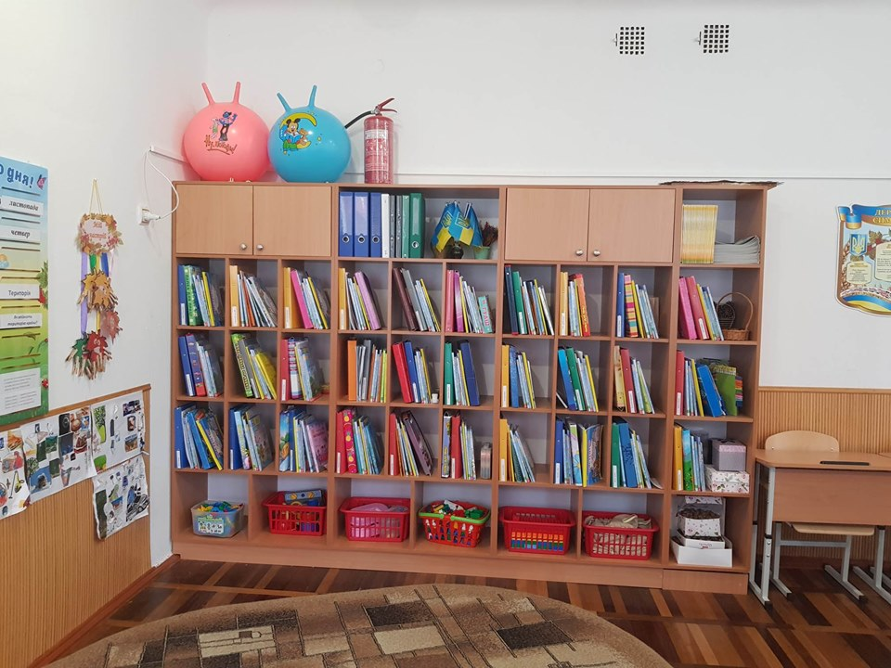

Slide 13
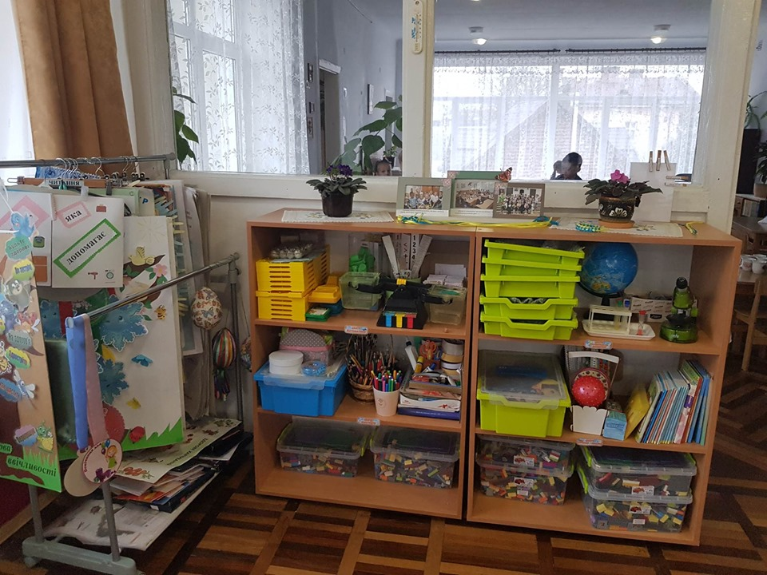

Slide 14
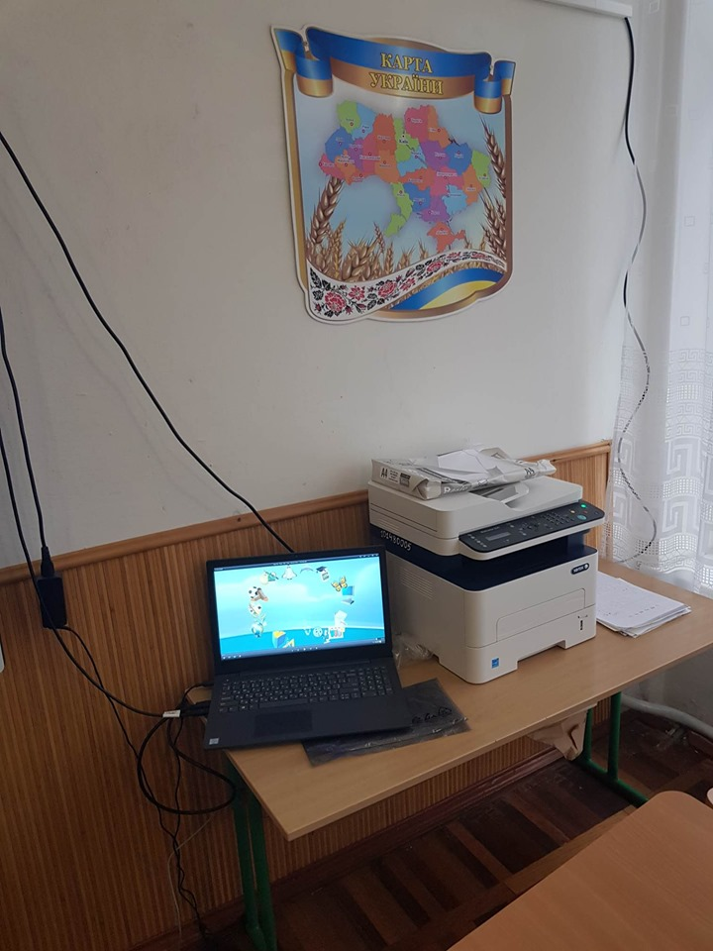

Slide 15
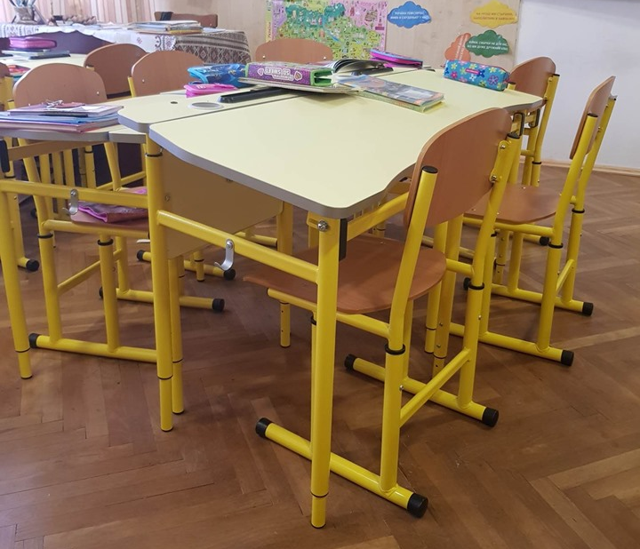

Slide 16
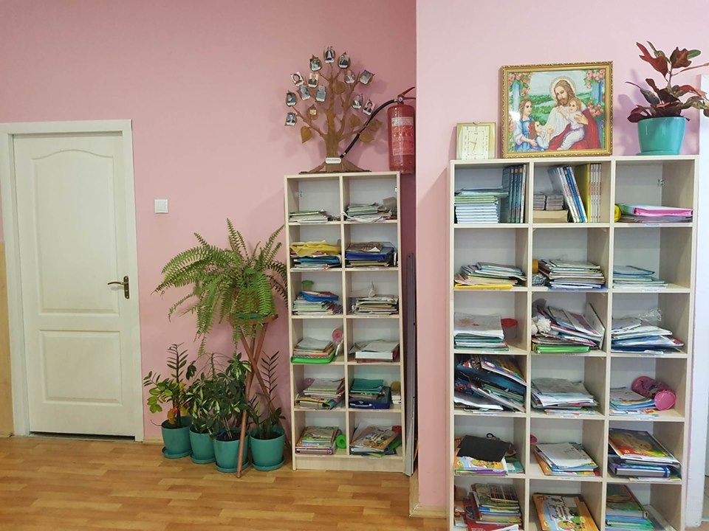

Slide 17
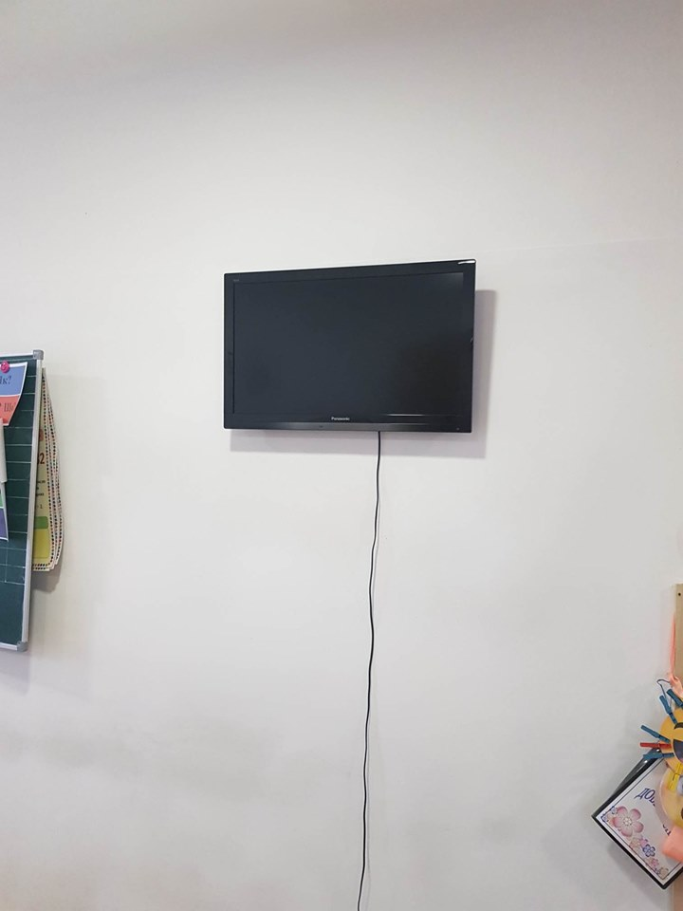

Slide 18
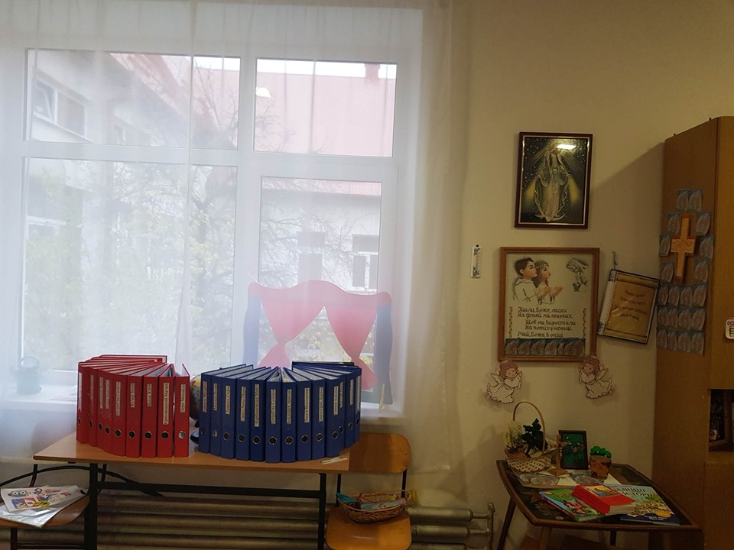

Slide 19
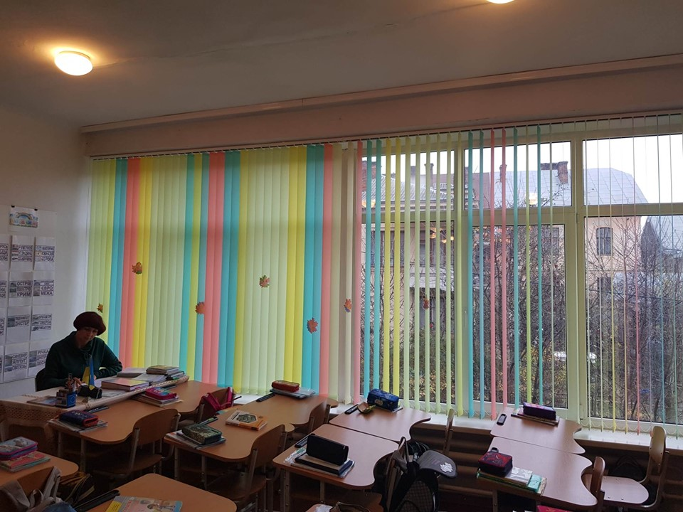

Slide 20
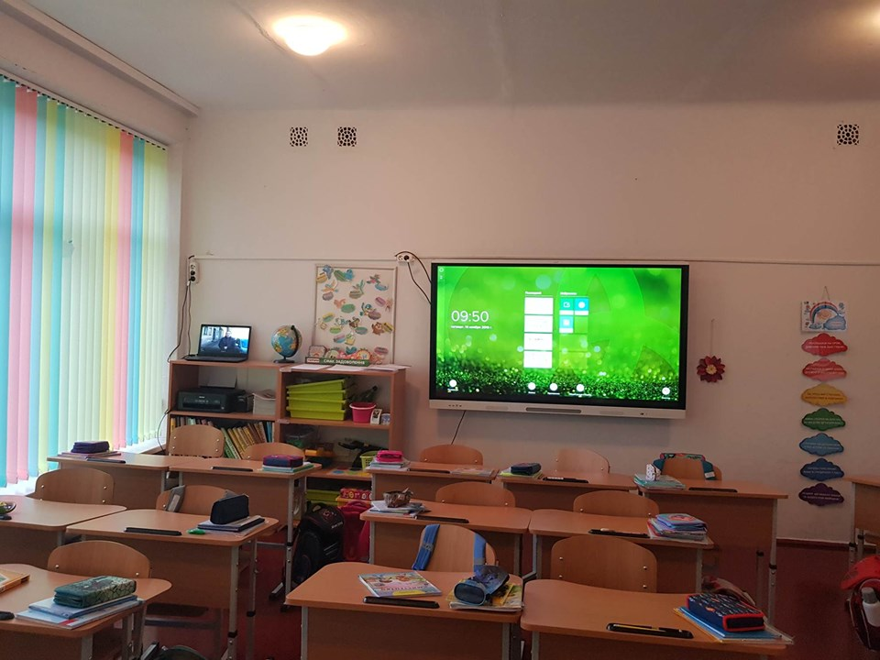

Slide 21
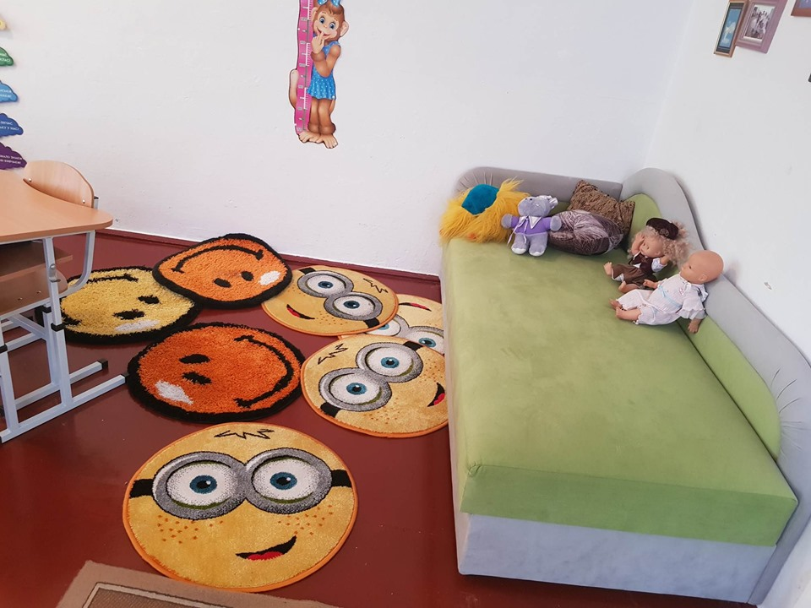

Slide 22
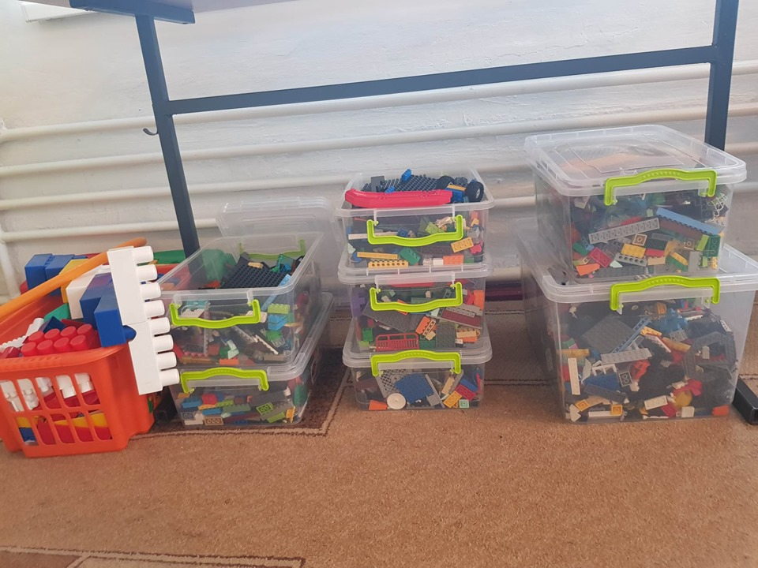

Slide 23
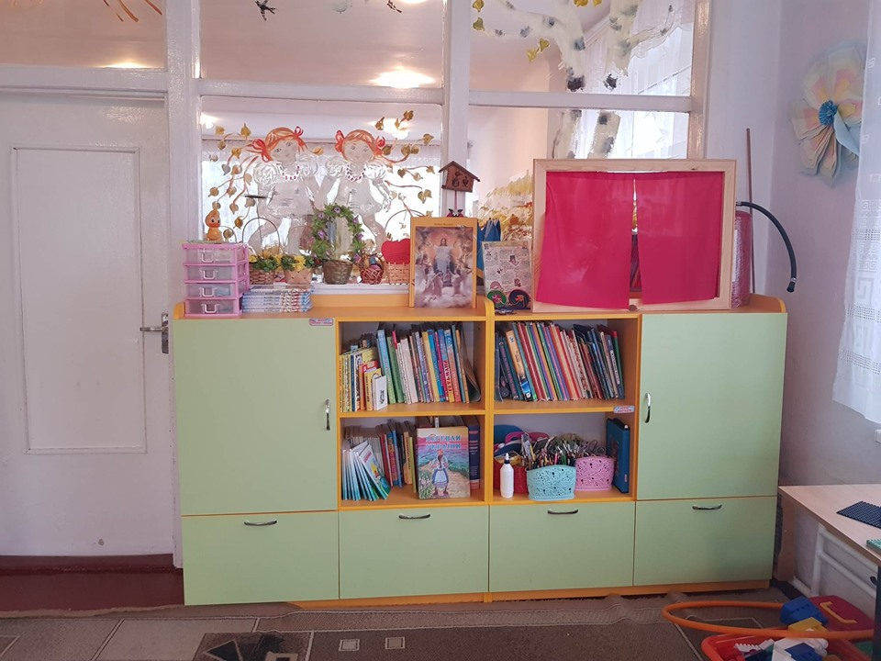

Slide 24
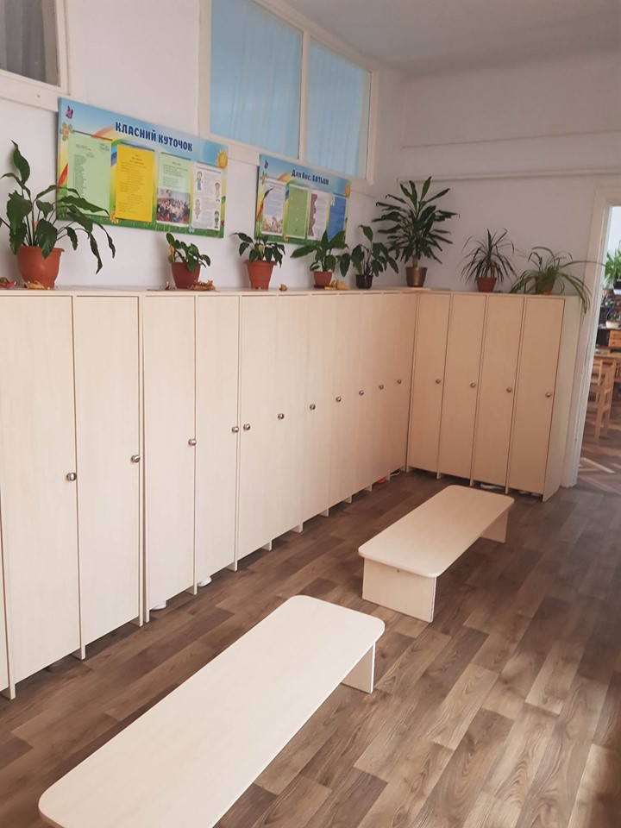

Slide 25
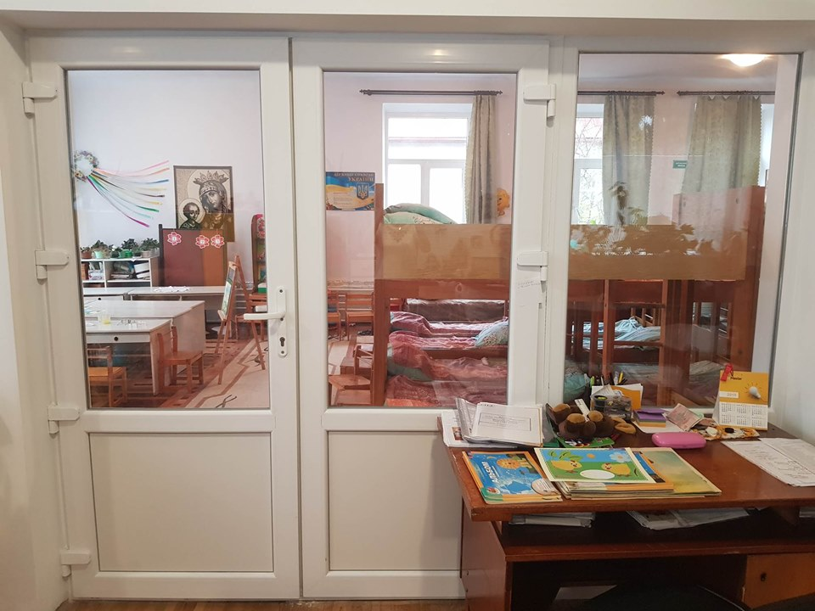
Встановлення (заміна) металопластикових конструкцій
у приміщеннях групи “Суничка”, “Ромашка”,
“Калинонька”

Slide 26
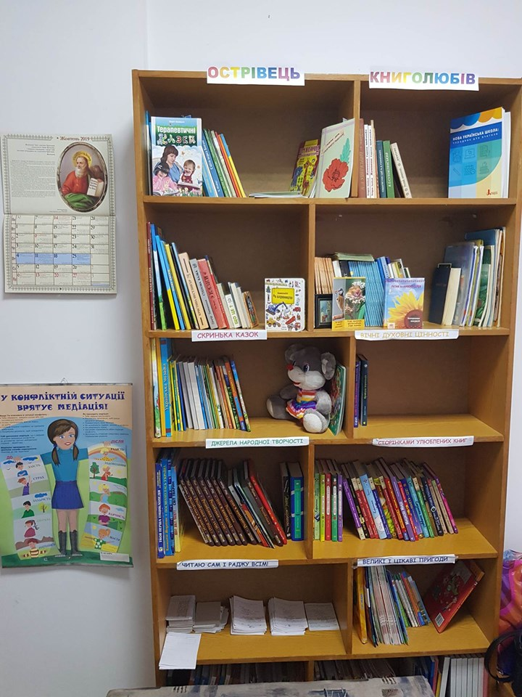
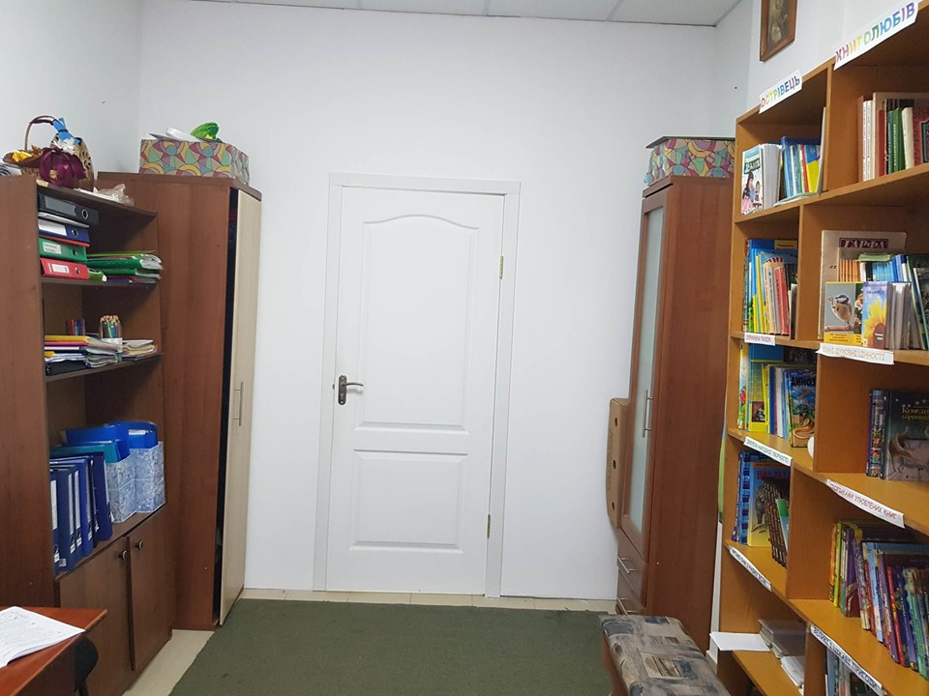
Облаштування шкільної бібліотеки, кабінету для логопеда, практичного психолога

Slide 27
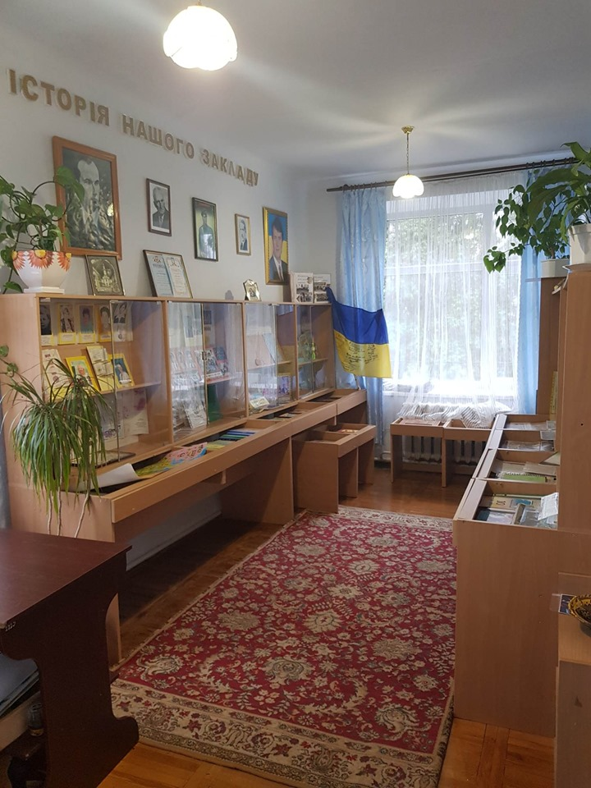
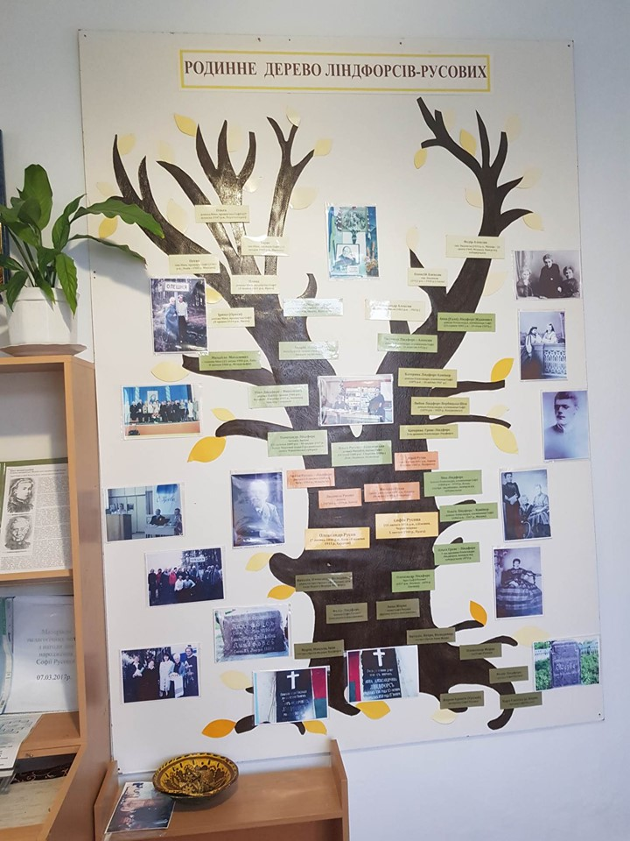
Створення музейної кімнати

Slide 28
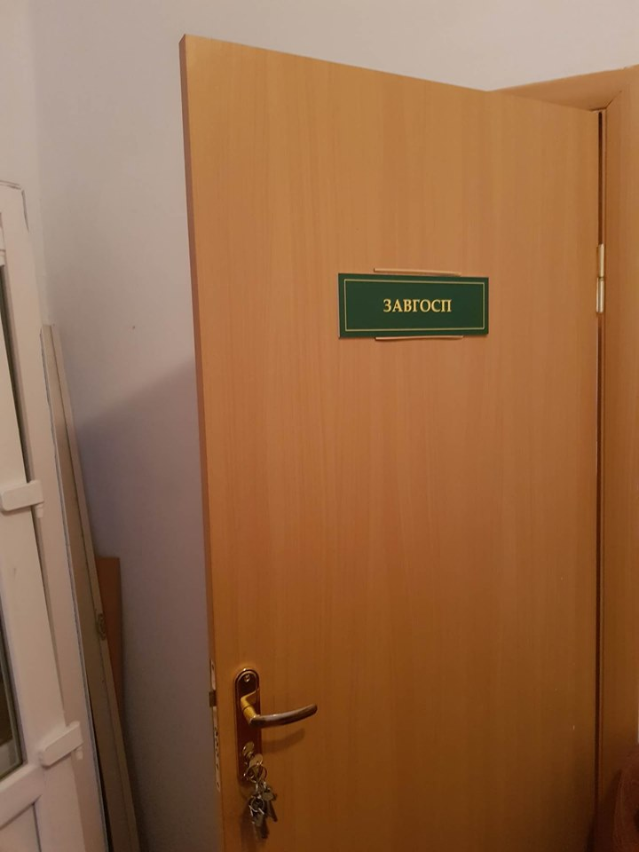
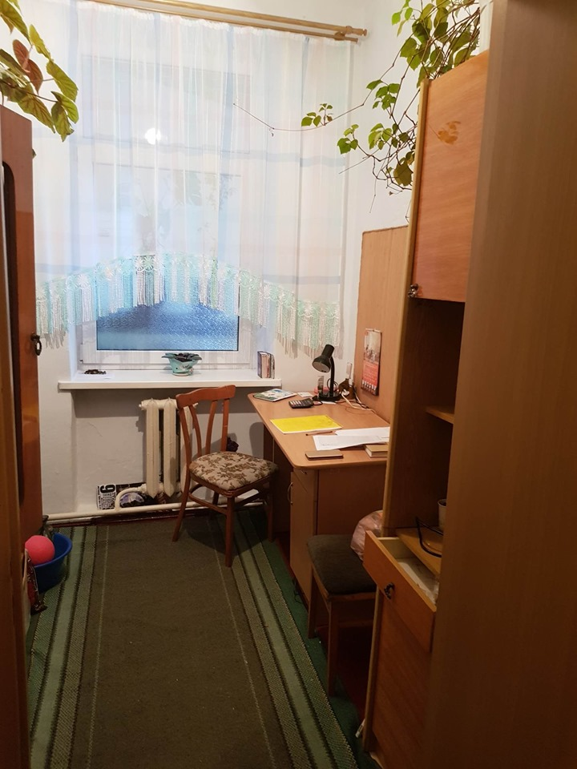
Облаштування кабінету завгоспа

Slide 29
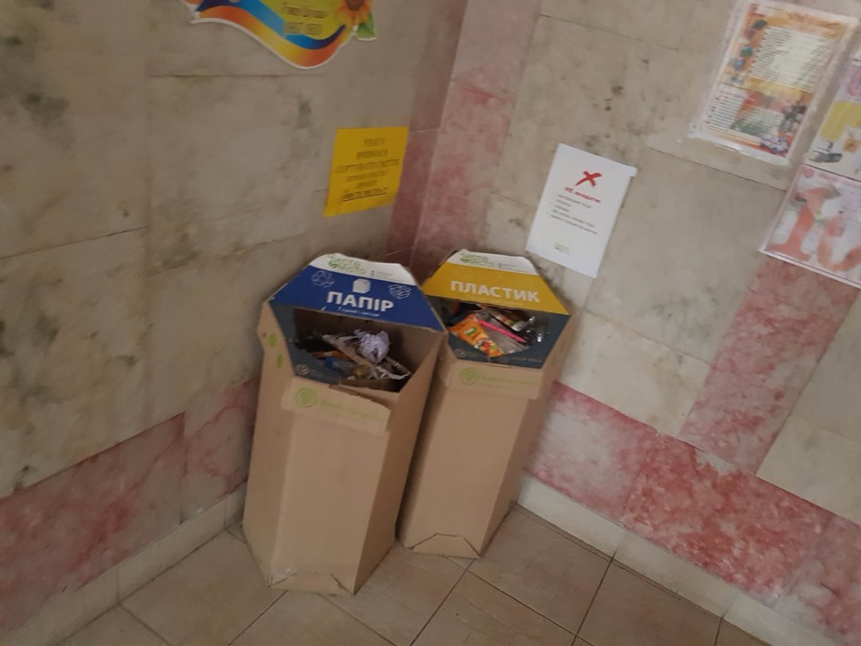
Участь в проект еко

Slide 30
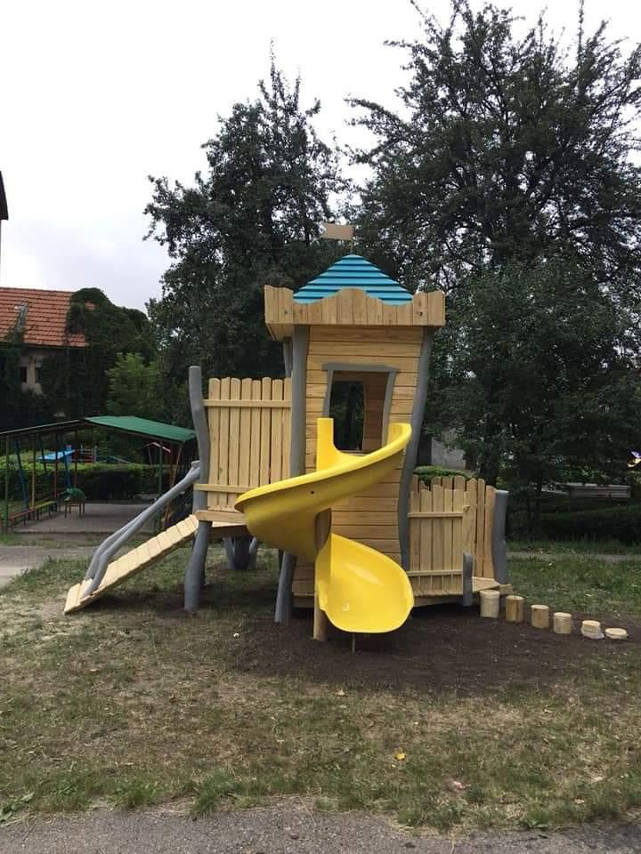
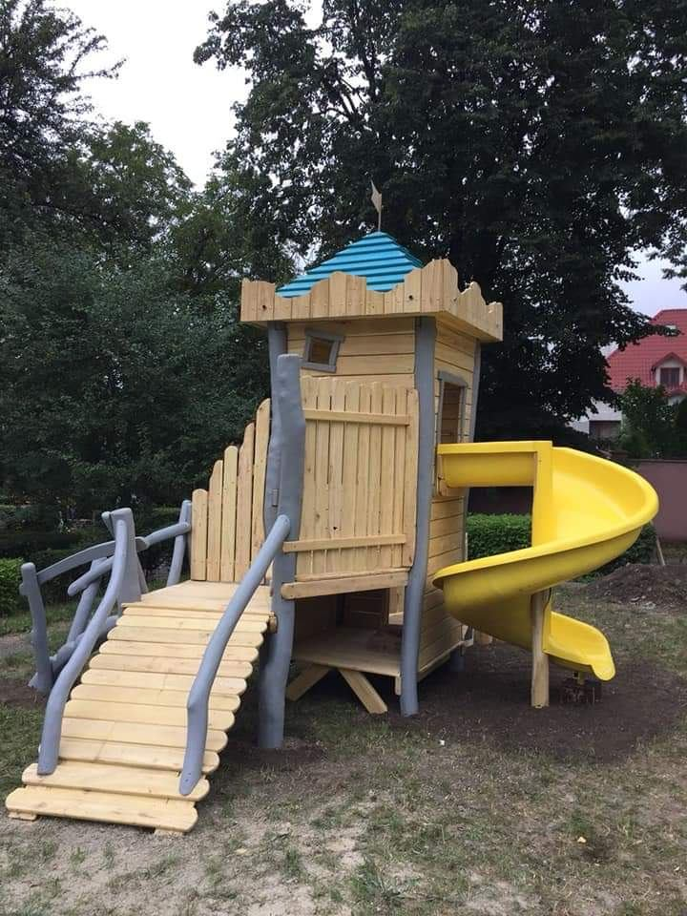
Завдяки конкурсу проектів міського самоврядування та БО Благодійний фонд «Промінчик любові» встановлено спортивно-ігровий майданчик «Маленький замок».

Slide 31
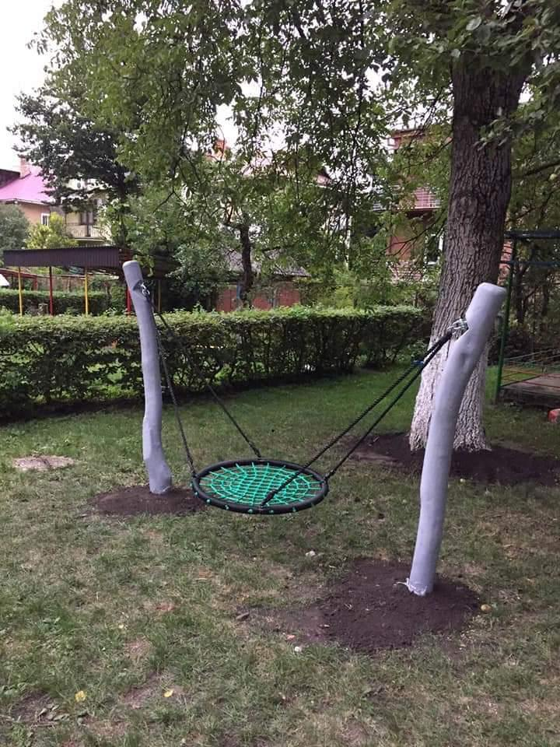

Slide 32
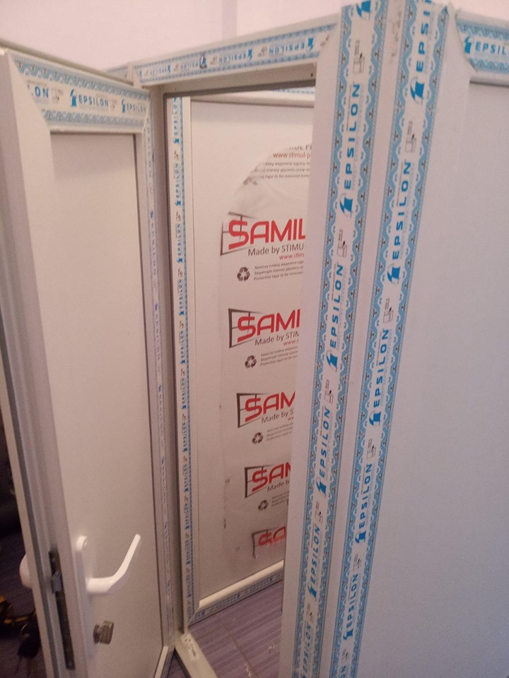
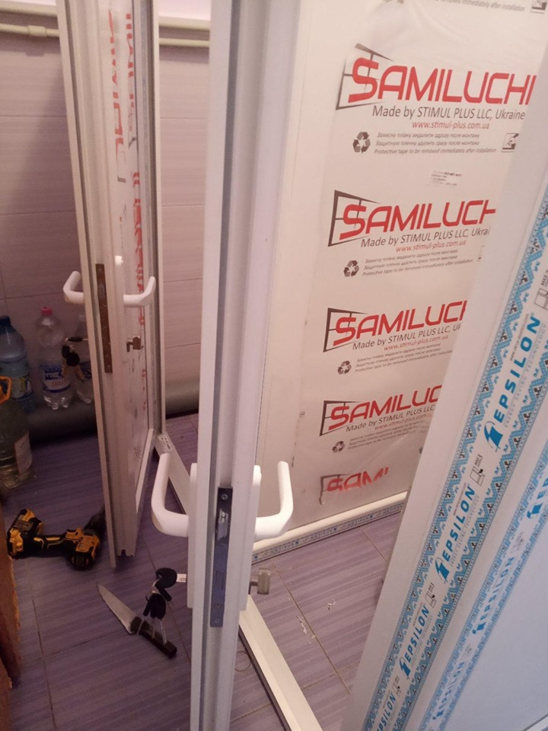
Встановлення перегородок у 5 приміщеннях санвузлів,
замінено сантехнічне обладнання

Slide 33
Перспективний план розвитку початкової школи імені софії русової
Реконструкція їдальні, покращення якості харчування, запровадження системи НАССР
Благоустрій території закладу освіти
Участь у проектах та конкурсах
Заміна водопровідної системи пожежних кранів

Slide 34
Перспективний план розвитку початкової школи імені софії русової
Ремонт приміщень дошкільних груп та роздягалок
Оновлення меблів у дошкільних групах та класах
придбання килимового покриття для музичної зали
Розпис стін (співпраця із ВХПТУ №3)

